Slide 1
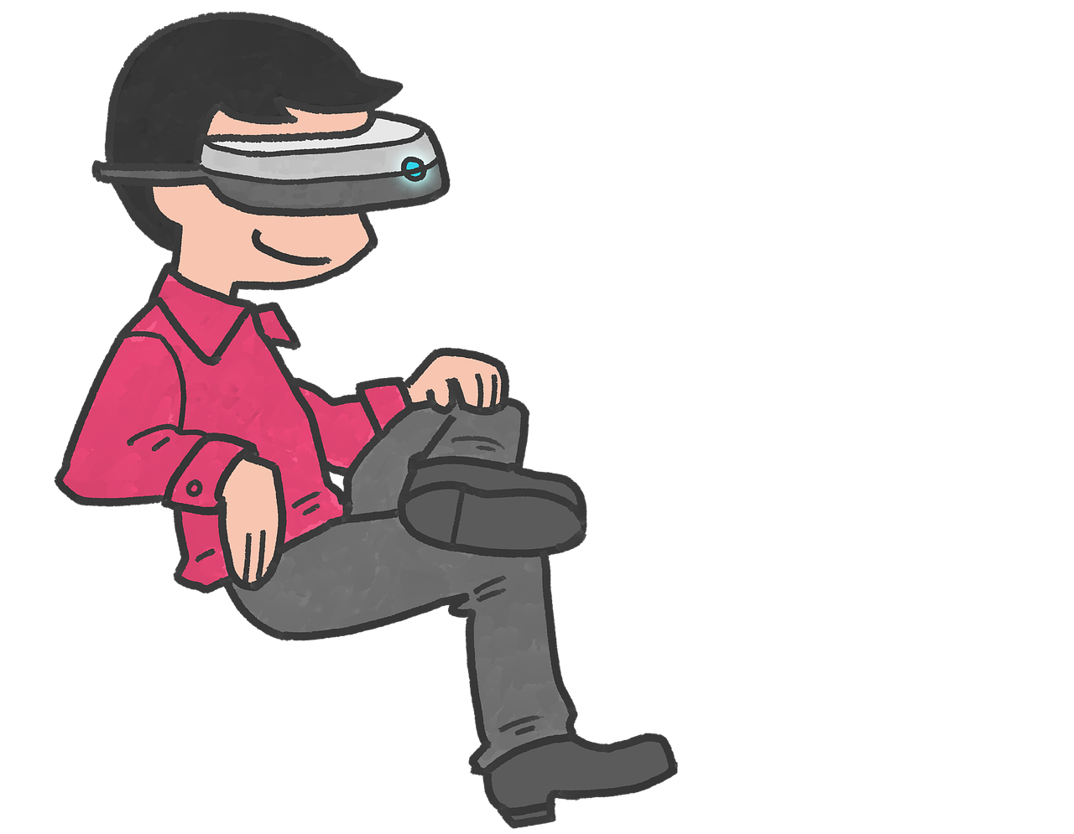

Chapter2.가상현실을 이용한 세계여행
.
Have a good trip !!
가상현실로 여러 나라로 이동하는 방법을 배워보도록 할께요..^^
유니티 버전 2021.1.23에서 제작합니다.

Slide 2
I. 가상현실을 이용한 세계여행
I. 소스분석

Slide 3
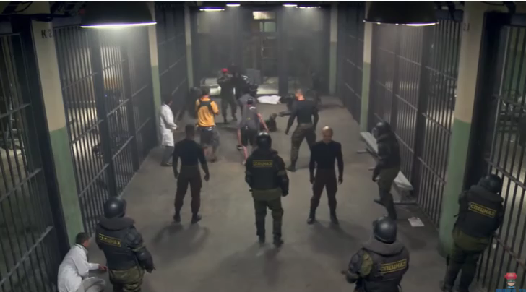
1. 물체를 바라보면 다른 나라로 이동
각 나라에서 큐브를 클릭하면 다른 나라로 이동
https://www.youtube.com/watch?v=aeDVsTamDTY

Slide 4
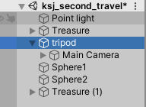
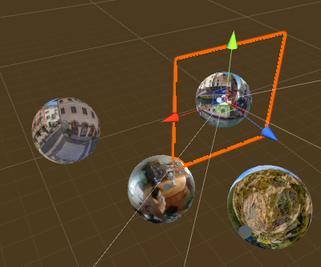
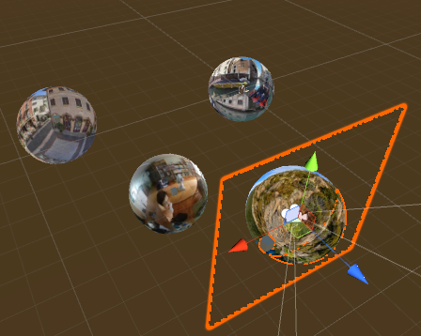
1. 물체를 바라보면 다른 나라로 이동
다른 나라로 이동하는 방법: 삼각대의 위치를 다른 나라로 옮김
Camera.main.transform.parent.position = ball1.position;
print(Camera.main.transform.parent.name);
tripod
tripod
tripod
ball1

Slide 5

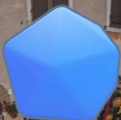
2. 카메라의 시선 처리
CameraPointer.cs
ObjectController.cs

Slide 6
2. 카메라의 시선 처리
CameraPointer
public class CameraPointer : MonoBehaviour
{
private const float _maxDistance = 10;
private GameObject _gazedAtObject = null;
public void Update()
{
RaycastHit hit;
if (Physics.Raycast(transform.position, transform.forward, out hit, _maxDistance))
{
// 카메라 정면에 어떤 물체가 있는가? 있다면 그 물체를 _gazedAtObject에 배정
if (_gazedAtObject != hit.transform.gameObject)
{
// New GameObject.
_gazedAtObject?.SendMessage("OnPointerExit");//카메라 앞에 물체가 없음 전달
_gazedAtObject = hit.transform.gameObject;//카메라앞에 있는 물체이름 전달
_gazedAtObject.SendMessage("OnPointerEnter");//카메라 정면 물체에 "OnPointerEnter＂전달
}
}
else
{
// No GameObject detected in front of the camera.
_gazedAtObject?.SendMessage("OnPointerExit");
_gazedAtObject = null;
}
}
}

Slide 7
2. 카메라의 시선 처리
CameraPointer.cs
ObjectController
"OnPointerEnter“
"OnPointerExit"
카메라 정면에 물체가 있는가?
=> hit
보석
_gazedAtObject <= hit.transform.gameObject;//보석
//보석에게 "OnPointerEnter“ 전달
_gazedAtObject.SendMessage("OnPointerEnter");

Slide 8
2. 카메라의 시선 처리
CameraPointer.cs
ObjectController
"OnPointerExit“
"OnPointerEnter“
보석
카메라 정면에 물체가 있는가?
없음
//보석에게 " OnPointerExit“ 전달
_gazedAtObject.SendMessage(" OnPointerExit ");

Slide 9
2. 카메라의 시선 처리
ObjectController
public class ObjectController : MonoBehaviour
{public Material InactiveMaterial;//블루
public Material GazedAtMaterial;//핑크
public void OnPointerEnter()
{
SetMaterial(true);//핑크
}
public void OnPointerExit()
{
SetMaterial(false);//블루
}
private void SetMaterial(bool gazedAt)
{
if (InactiveMaterial != null && GazedAtMaterial != null)
{ //충돌하면 핑크, 충돌하지 않으면 블루
_myRenderer.material = gazedAt ? GazedAtMaterial : InactiveMaterial;
}
}
}

Slide 10
2. 카메라의 시선 처리(C#의 ?연산자)
추가설명(c#의 ?연산자)
b1 = true;
Int a1=0;
a1= b1? 1:2;
//b1의 값이 true이면 a1에는 1이 할당됨
//a1 = 1;
//b1의 값이 false이면 a1에는 2가 할당됨
//a1 = 2;
ObjectController
b1의 값이 true이면
a1에는 : 왼쪽 값이 할당됨
true
1
:
또는
2
b1
?
a1
<=
b1의 값이 false이면
a1에는 : 오른쪽 값이 할당됨
false
1
:
또는
2
b1
?
a1
<=

Slide 11
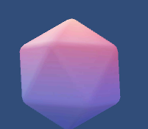
2. 카메라의 시선 처리
CameraPointer.cs
ObjectController
"OnPointerEnter“
"OnPointerExit"
public void OnPointerEnter()
{
SetMaterial(true);//핑크
}
카메라 정면에 물체가 있는가?
=> hit
보석
_gazedAtObject <= hit.transform.gameObject;//보석
//보석에게 "OnPointerEnter“ 전달
_gazedAtObject.SendMessage("OnPointerEnter");

Slide 12
2. 카메라의 시선 처리
CameraPointer.cs
ObjectController
"OnPointerExit“
"OnPointerEnter“
public void OnPointerExit()
{
SetMaterial(false);//블루
}
보석
카메라 정면에 물체가 있는가?
없음
//보석에게 " OnPointerExit“ 전달
_gazedAtObject.SendMessage(" OnPointerExit ");

Slide 13
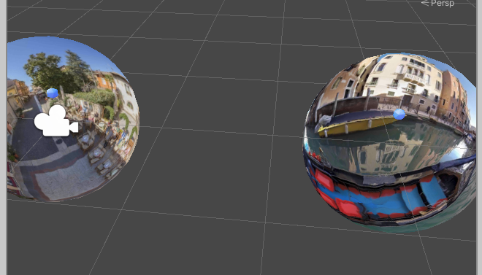
3. 카메라의 이동
public class ObjectController : MonoBehaviour
{
public Transform ball1;//두 번째 나라의 보석
public void OnPointerEnter()
{
StartCoroutine(FadeCamera(ball1));
}
IEnumerator FadeCamera(Transform ball1)
{ //삼각대가 ball1의 위치로 서서히 이동
Camera.main.transform.parent.position = ball1.position;
yield return new WaitForSeconds(10.0f);
}
}
보석
앞에 보석이 있으면 OnPointerEnter
두번째나라
ball1

Slide 14
(문제1) 카메라의 시선 처리
(가)줄만 수정하여 충돌하면 블루, 충돌하지 않으면 핑크의 색이 칠해지도록 하시오.
public class ObjectController : MonoBehaviour
{public Material InactiveMaterial;//블루
public Material GazedAtMaterial;//핑크
ObjectController
public void OnPointerEnter()
{
SetMaterial(true);//블루
}
public void OnPointerExit()
{
SetMaterial(false);//핑크
}
private void SetMaterial(bool gazedAt)
{
if (InactiveMaterial != null && GazedAtMaterial != null)
{ //아래 소스를 수정하여 충돌하면 블루, 충돌하지 않으면 핑크
_myRenderer.material = gazedAt ? InactiveMaterial : GazedAtMaterial;//(가)
}
}
}

Slide 15
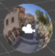
카메라의 시야가 보석을 벗어나면 세 번째 나라로 이동하도록 (가), (나)를 채우시오.
(문제2) 카메라의 이동
public class ObjectController : MonoBehaviour
{ public Transform ball1;//두 번째 나라의 보석
public Transform ball2;//세 번째 나라의 보석
public void OnPointerEnter()
{ StartCoroutine(FadeCamera(ball1)); }
public void OnPointerExit() //시야를 벗어나면(카메라 앞에 아무것도 없으면)
{ StartCoroutine(FadeCamera(ball2));//세 번째 나라로 카메라 이동}
IEnumerator FadeCamera(Transform ball1)
{ //삼각대가 ball1의 위치로 서서히 이동
Camera.main.transform.parent.position = ball1.position;
yield return new WaitForSeconds(10.0f);
}
}
보석
시야를 벗어나면OnPointerExit
앞에 보석이 있으면 OnPointerEnter
두번째나라
세 번째나라
ball1
ball2

Slide 16
II. GoogleCardboad XR 세팅

Slide 17
1. GoogleCardboad XR 설치
High Quality
Application

Slide 18

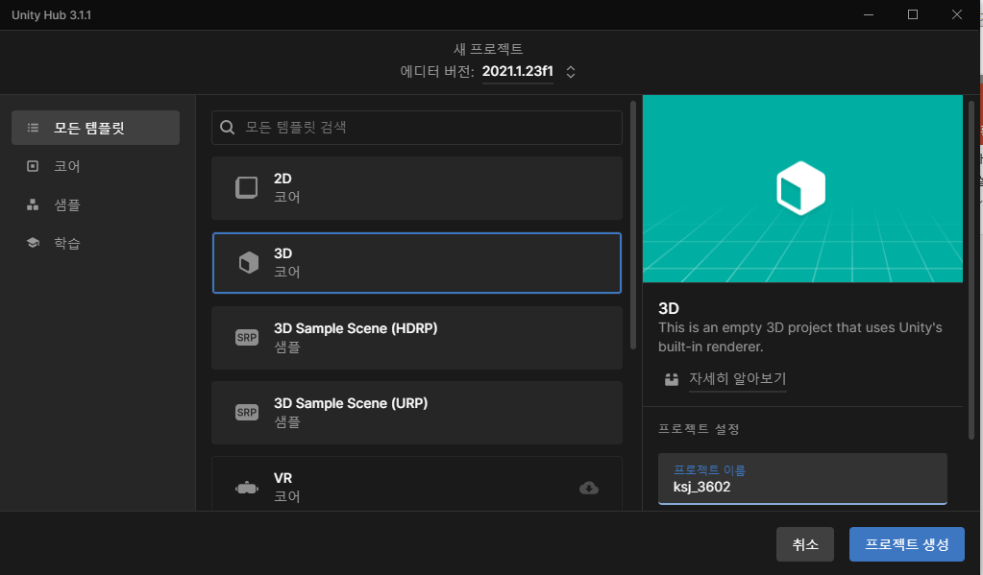
지금부터 만들어 볼께요.^^
1. GoogleCardboad XR 설치
[약자_3602]의 프로젝트를 생성

Slide 19
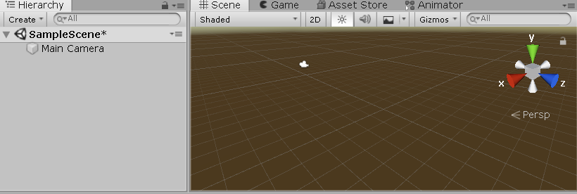
1. GoogleCardboad XR 설치
어두워짐
Directional light삭제
19

Slide 20
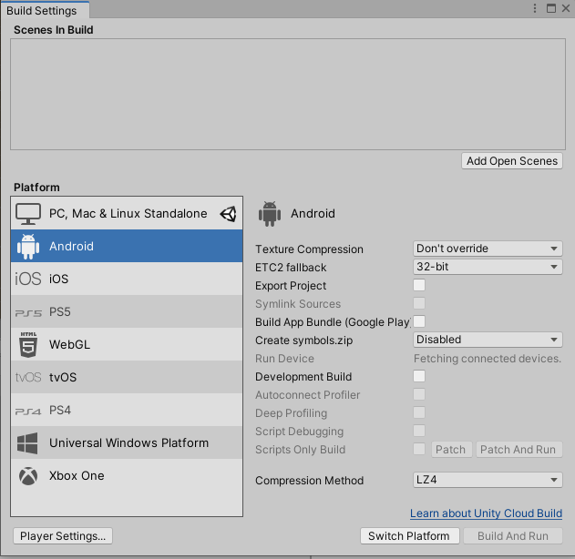
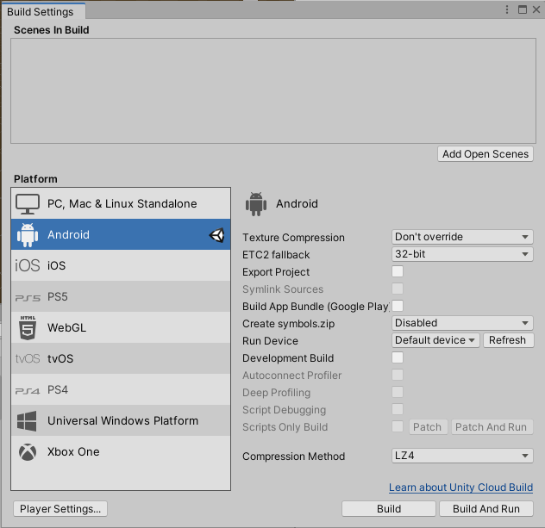
1. GoogleCardboad XR 설치
[Android]를 클릭하고 [Switch Platform] 클릭

Slide 21
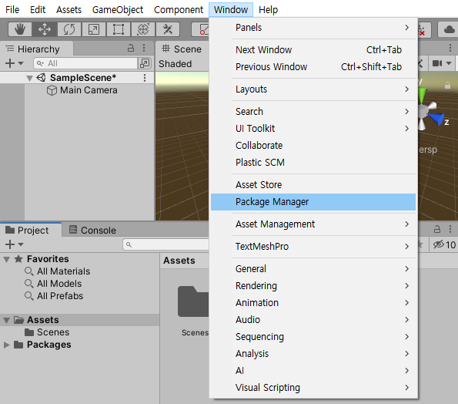
1. GoogleCardboad XR 설치
[Window]를 클릭하고 [Package Manager] 클릭

Slide 22
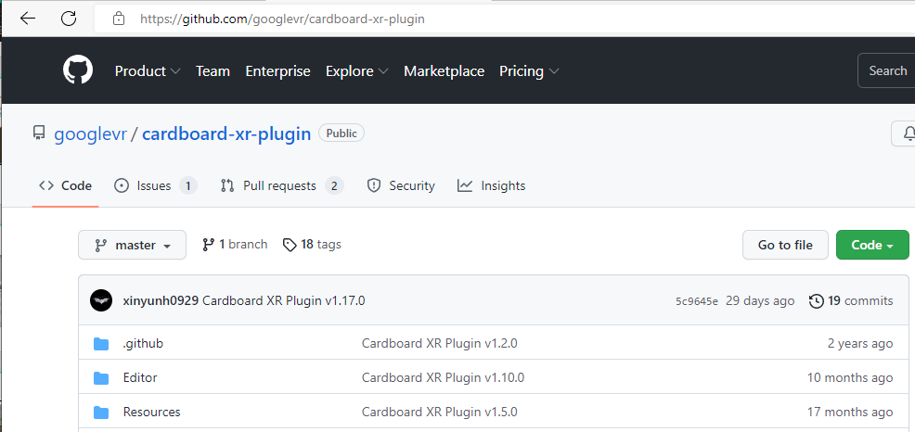
1. GoogleCardboad XR 설치
https://github.com/googlevr/cardboard-xr-plugin

Slide 23
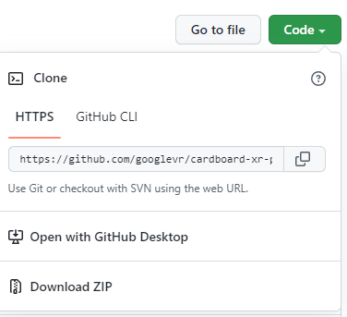
1. GoogleCardboad XR 설치
[Code] 클릭하고 zip파일로 다운로드 받음
압축 풀어놓고 유니티에서
Add package from disk 클릭
압축 푼 폴더에 있는 package.json Open

Slide 24
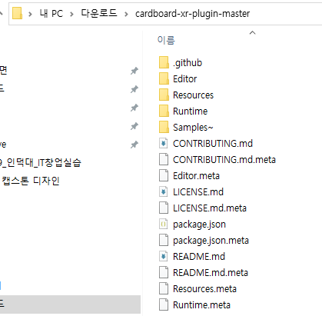
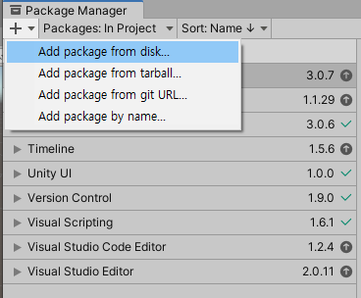
1. GoogleCardboad XR 설치
cardboard-xr-plugin-master.zip의 압축을 풀어놓기
유니티에서
Add package from disk 클릭

Slide 25
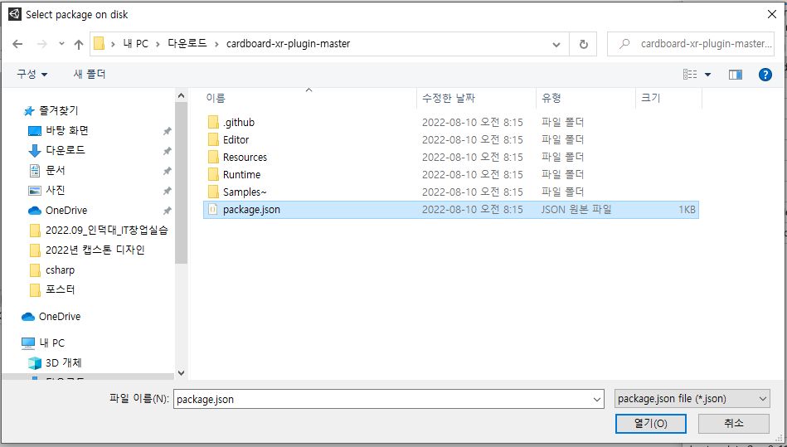
1. GoogleCardboad XR 설치
압축 푼 폴더에 있는 package.json Open

Slide 26
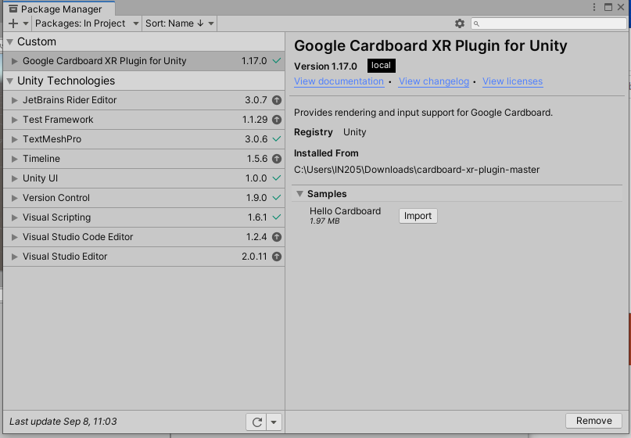
1. GoogleCardboad XR 설치
설치가 된 화면->Sample 왼쪽 화살표 클릭

Slide 27
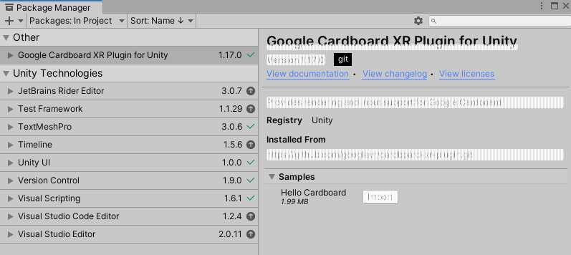
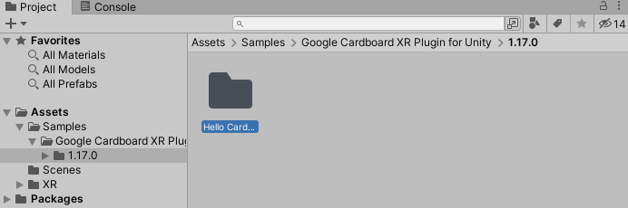
1. GoogleCardboad XR 설치
import

Slide 28
2. GoogleCardboad XR 셋팅
High Quality
Application

Slide 29
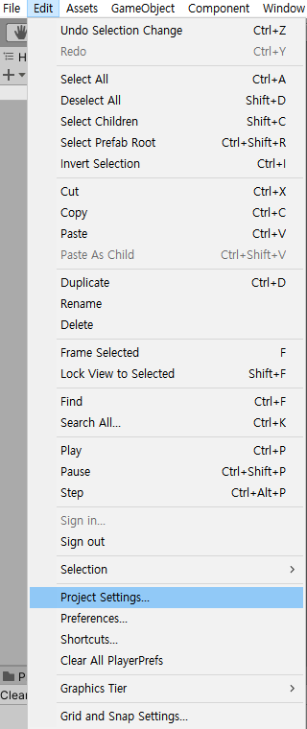
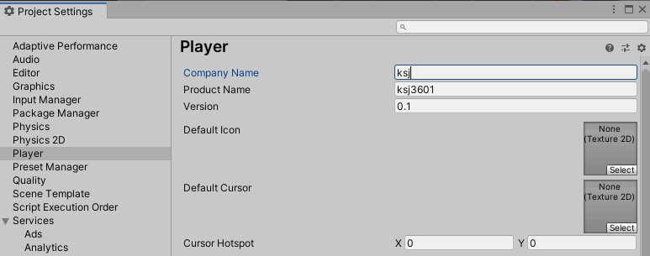
2. GoogleCardboad XR 셋팅

Slide 30
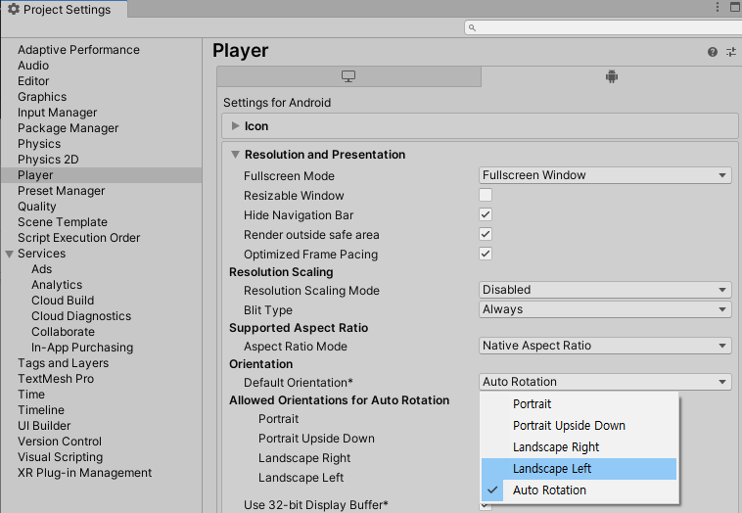
2. GoogleCardboad XR 셋팅

Slide 31
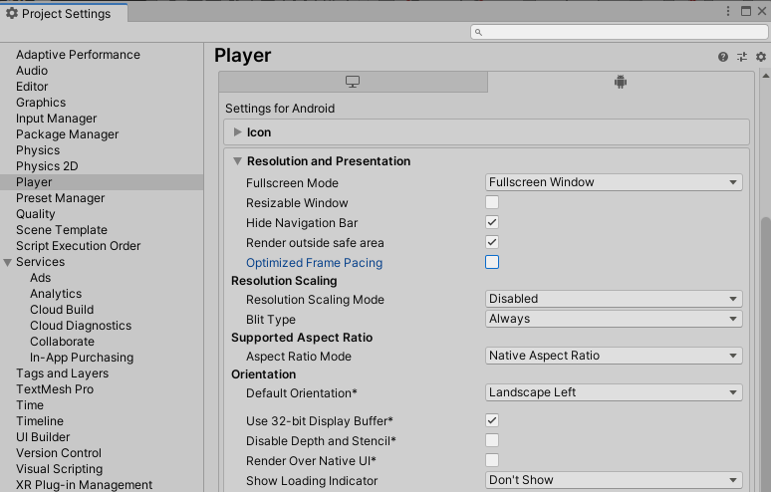
2. GoogleCardboad XR 셋팅

Slide 32
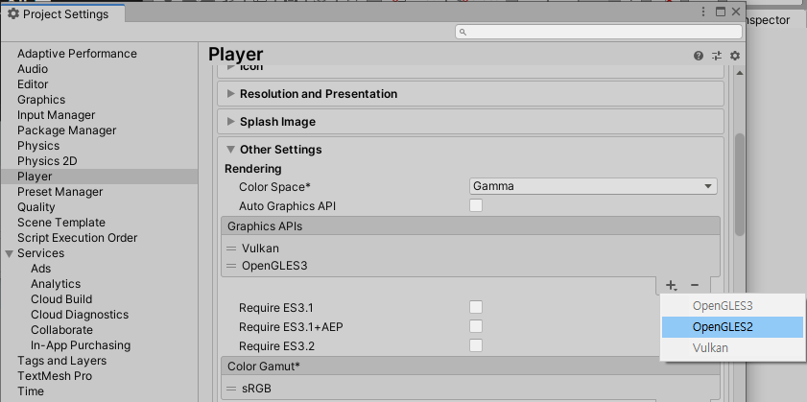
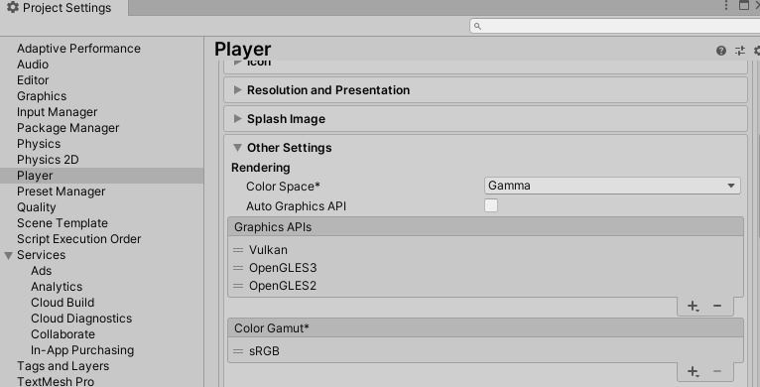
2. GoogleCardboad XR 셋팅

Slide 33
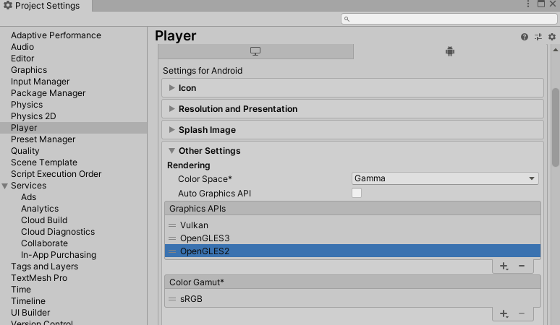
2. GoogleCardboad XR 셋팅

Slide 34
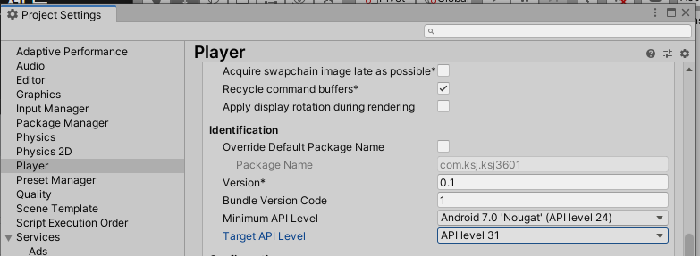
2. GoogleCardboad XR 셋팅

Slide 35
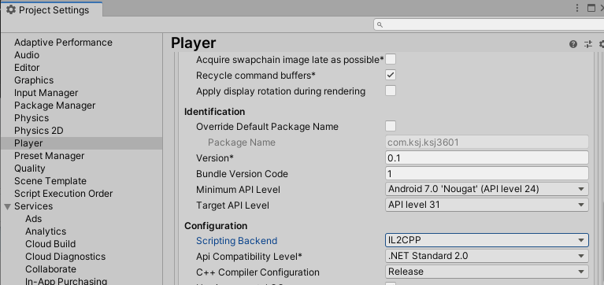
2. GoogleCardboad XR 셋팅

Slide 36
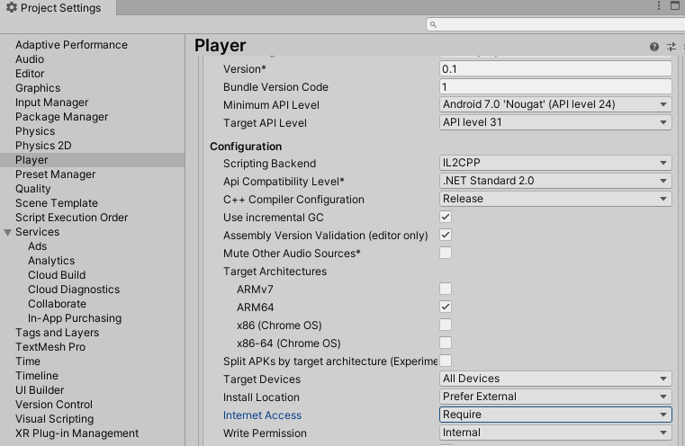
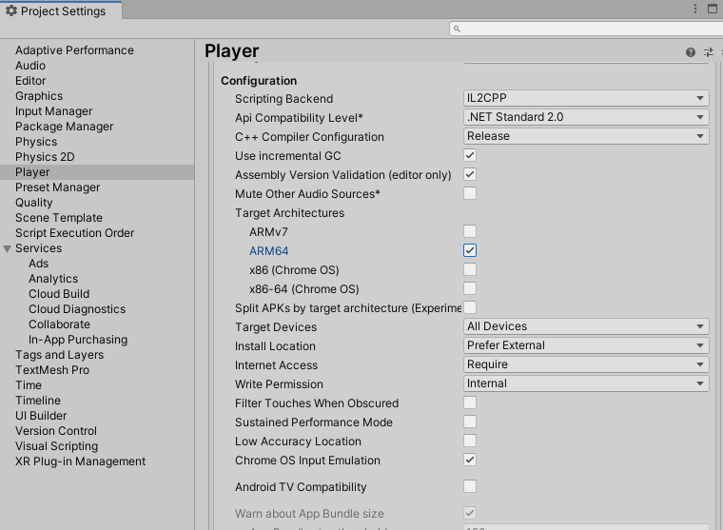
2. GoogleCardboad XR 셋팅

Slide 37
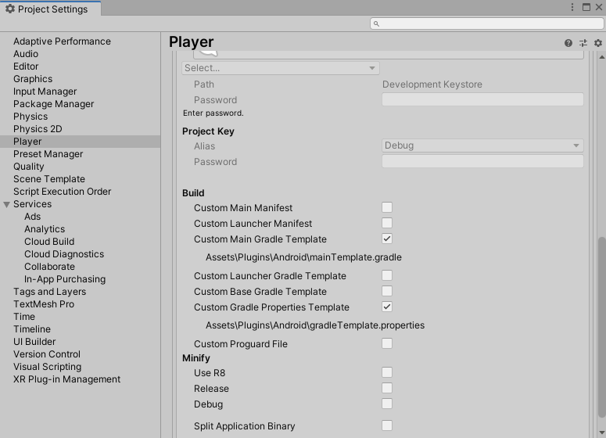
2. GoogleCardboad XR 셋팅

Slide 38
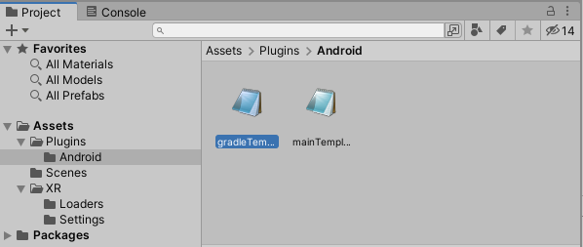
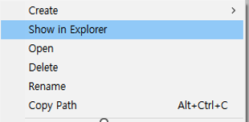
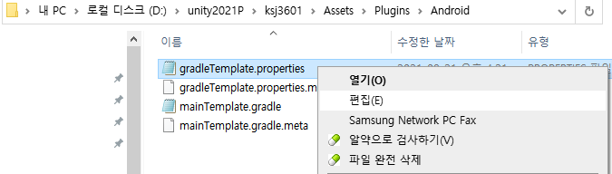
2. GoogleCardboad XR 셋팅
마우스 오른쪽 버튼클릭

Slide 39
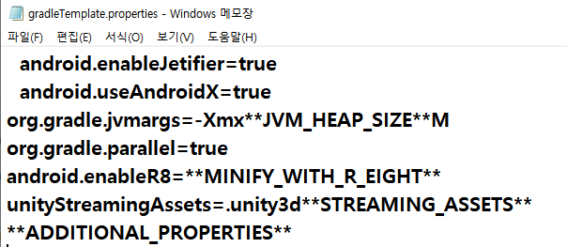
2. GoogleCardboad XR 셋팅
추가
android.enableJetifier=true
android.useAndroidX=true

Slide 40
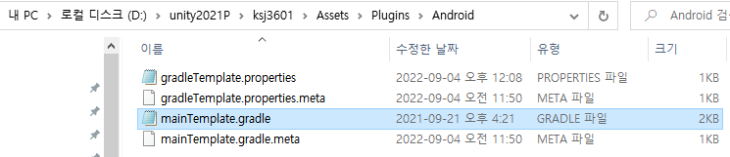
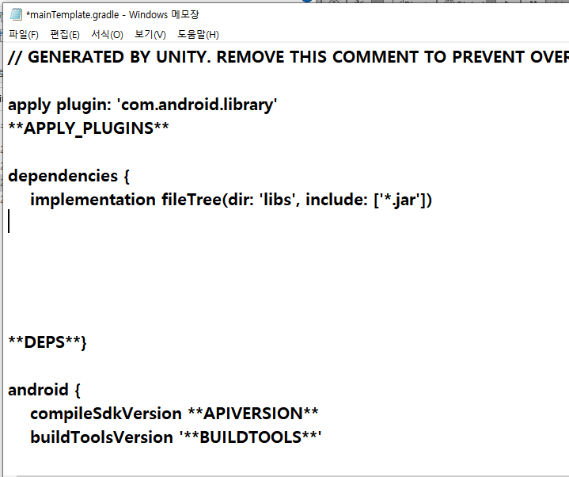
2. GoogleCardboad XR 셋팅
추가
implementation 'androidx.appcompat:appcompat:1.4.2' implementation 'com.google.android.gms:play-services-vision:20.1.3' implementation 'com.google.android.material:material:1.6.1' implementation 'com.google.protobuf:protobuf-javalite:3.19.4'

Slide 41
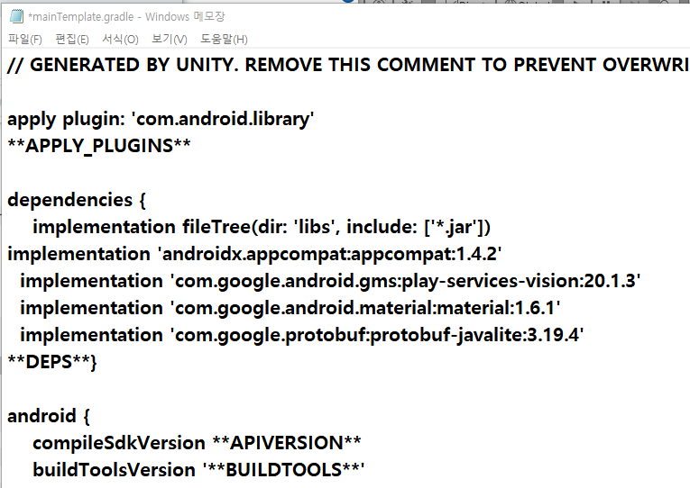
2. GoogleCardboad XR 셋팅
추가된 화면

Slide 42
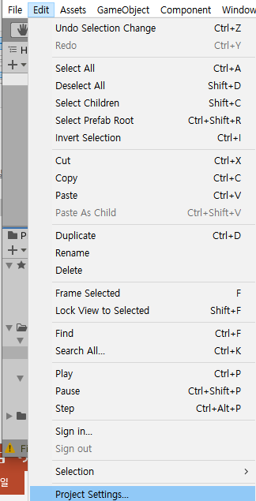
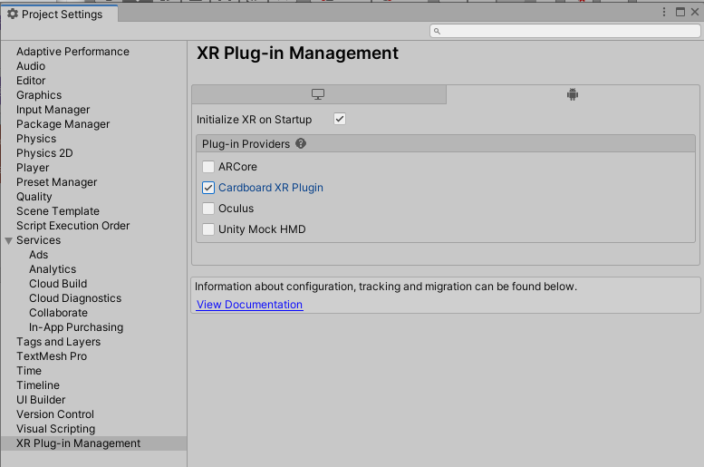
2. GoogleCardboad XR 셋팅

Slide 43
3. HelloCardboard
High Quality
Application

Slide 44
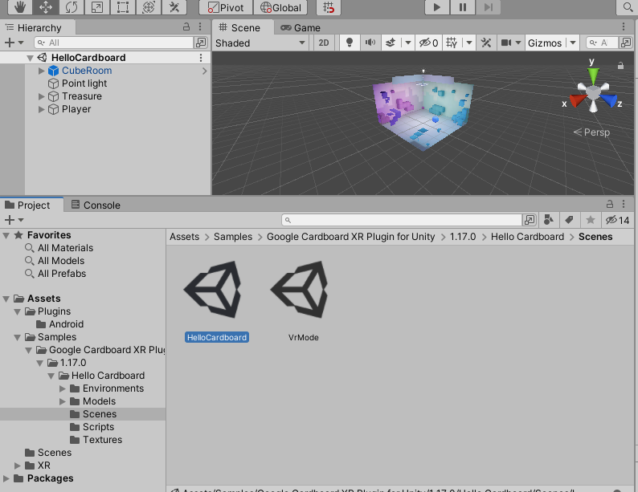
3. HelloCardboard
더블클릭

Slide 45
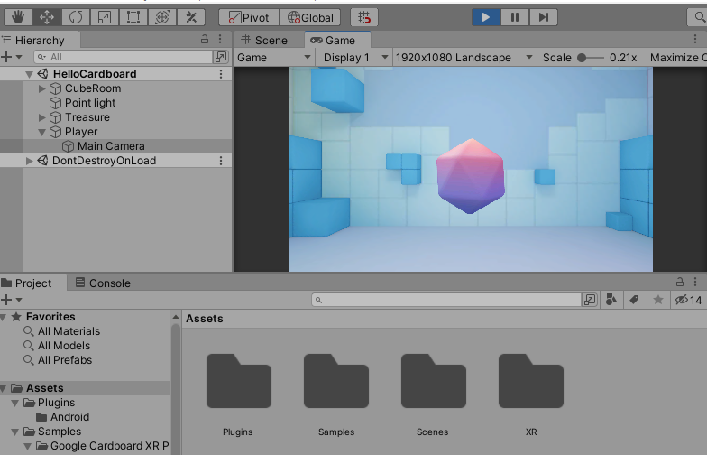
3. HelloCardboard
카메라가 바로 앞에 있어서 분홍색

Slide 46
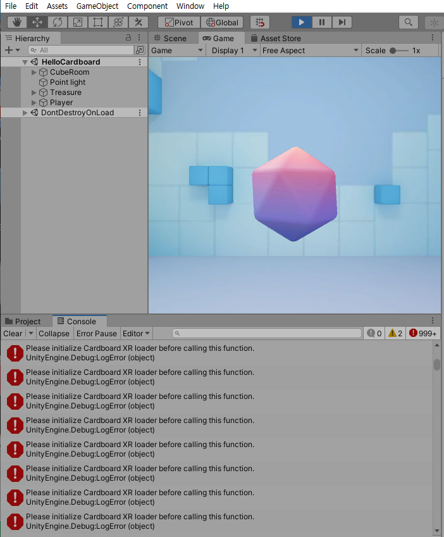
3. HelloCardboard
에러가 발생함

Slide 47
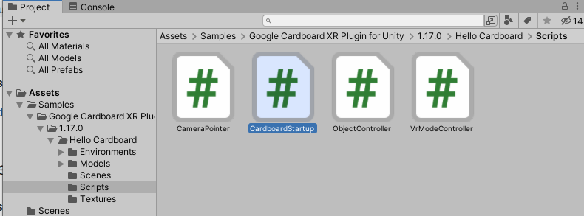
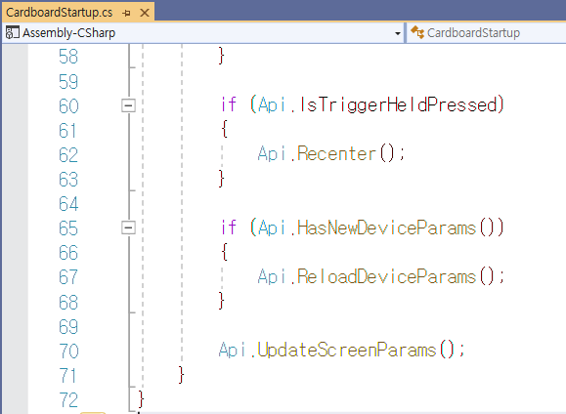
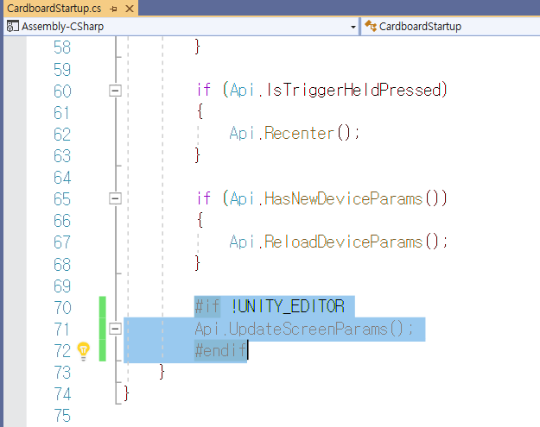
3. HelloCardboard
수정함
#if !UNITY_EDITOR
Api.UpdateScreenParams();
#endif

Slide 48
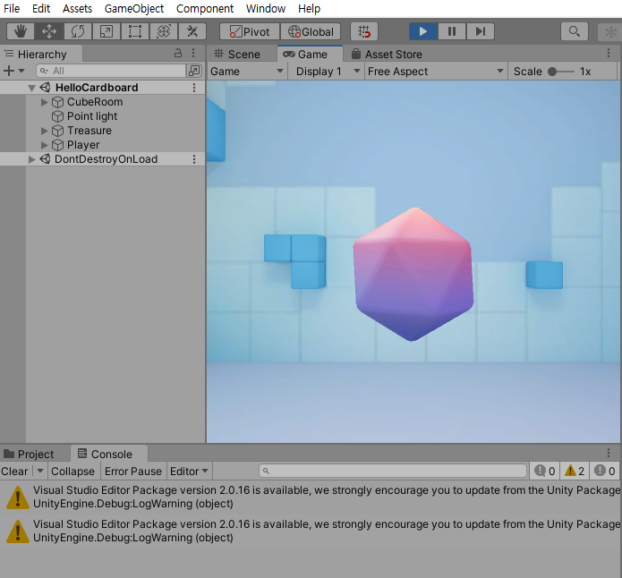
3. HelloCardboard
에러 수정됨

Slide 49


3. HelloCardboard
CubeRoom삭제
씬 [약자_3601]의 이름으로 저장

Slide 50

3. HelloCardboard

Slide 51


3. HelloCardboard
실행
실행 후 Player의 x, y, z축 각도, 위치 등을 변경하여 보석의 색 변화를 관찰
보석이 카메라 앞에 없을 때
보석이 카메라 앞에 있을 때

Slide 52

동영상
3. HelloCardboard
52

Slide 53
4. 마우스를 이용한 VR 시뮬레이션
High Quality
Application

Slide 54


4. 마우스를 이용한 VR 시뮬레이션
Lms에서 CamRotate 다운 로드
마우스를 사용하여 VR시뮬레이션하는 소스

Slide 55

4. 마우스를 이용한 VR 시뮬레이션
Lms에서 다운 받은 소스 CamRotate를 카메라에 부착

Slide 56


화면이 흔들릴 경우 실행을 끄고 커서를 Treasure에 위치시키고 다시 실행
실행하자마자 마우스에서 손을 뗀 후 안정이 되면 움직임
그래도 움직이면 다시 실행
4. 마우스를 이용한 VR 시뮬레이션
실행시 마우스를 사용하여 VR시뮬레이션이 가능
동영상

Slide 57


4. 마우스를 이용한 VR 시뮬레이션
2021_약자_travel의 이름으로 씬 저장

Slide 58
III. 가상현실을 이용한 세계여행

Slide 59
1.세계여행 SCENE 구성
High Quality
Application

Slide 60

1. 세계여행 SCENE 구성
마음에 드는 360도 사진을 여러 개 받아 놓고 사용 가능한 그림 사용하기
360도 사진의 여행할 나라를 선택

Slide 61


1. 세계여행 SCENE 구성
다운 받은 파일들을 Assets 창으로 Drag&Drop(사진2개)
다운 받은 파일들

Slide 62


1. 세계여행 SCENE 구성
Main Camera, (0,0,0), Rotation (0,0,0) 확인
Treasure의 위치 (0,0,2.5), Rotation (0,0,0) 확인

Slide 63


1. 세계여행 SCENE 구성
lms에서 다운받은 [insideout.shader]파일을 Assets폴더로 Drag&Drop

Slide 64
2..카메라 삼각대와 반사판 설정
High Quality
Application

Slide 65


2.카메라 삼각대와 반사판 설정
카메라와 Player의
위치(0,0,0)와 회전값(0,0,0) 확인

Slide 66



2.카메라 삼각대와 반사판 설정
메뉴->[GameObject]->3D Object->Quad를 추가
화면을 2D평면으로 보이고 카메라의 위치 파악
Quad의 위치(0, 0, 1.2)

Slide 67

2.카메라 삼각대와 반사판 설정
메뉴->[Window]->[Layouts]->[2 by 3]으로 변경

Slide 68


2.카메라 삼각대와 반사판 설정
(0,0,0)위치의 Quad를 파란색 화살표를 (+)방향으로 drag하면 quad가 z축으로 조금씩 이동하여 카메라로 부터 멀어짐->Game뷰를 확인하면 안보이던 회색 박스가 보임
Quad를 z축의 (–)방향으로 drag(하면 회색 박스가 안 보임
Quad를 보석가까지 가져옴 ->회색박스가 점점 작아짐
Scene뷰
Game뷰

Slide 69



2.카메라 삼각대와 반사판 설정
Game뷰에서 Quad가 완전히 투명색으로 보이도록 Quad의 위치를 (0, 0, 0.3)로 이동
Scene뷰
회색화면만 보임

Slide 70



2.카메라 삼각대와 반사판 설정
스케일버튼을 클릭하고, Quad의 가운데 네모점을 클릭하여 drag하면 Quad전체 크기가 늘어남->Scale(3,3,3)

Slide 71



2.카메라 삼각대와 반사판 설정
설정 버튼을 클릭하여 Quad의 충돌체를 삭제(감각은 필요 없음)

Slide 72


2.카메라 삼각대와 반사판 설정
씬기즈모의 방향을 Y축으로 90도 회전->(왼손으로 alt키를 누르고, 마우스왼쪽 버튼을 누르고 drag하여 기즈모를 90도 회전)-> Quad의 색이 회색으로 보임
Y축 90도 오른쪽으로 회전

Slide 73

2.카메라 삼각대와 반사판 설정
[Assets창]에 [Create]를 클릭하여 material을 추가
->이름을 [quad]로 변경

Slide 74



2.카메라 삼각대와 반사판 설정
추가된 quad의 속성창에서 Shader를 [Sprites]를 클릭->[Default]클릭
모양이 변경됨
quad의 inspector뷰

Slide 75




2.카메라 삼각대와 반사판 설정
[quad] material의 Tint를 클릭하여 색을 검은 색으로 바꾸고, A를 눌러 투명도를 0으로 변경
->카메라의 색이 반사되는 것을 막음
quad의 inspector뷰
2)
모양이 변경됨

Slide 76


2.카메라 삼각대와 반사판 설정
material quad를 객체 Quad에 Drag&Drop
=>
Quad 투명해짐

Slide 77

2.카메라 삼각대와 반사판 설정
Quad가 투명해지면서 보석이 보임

Slide 78


2.카메라 삼각대와 반사판 설정
-Quad를 Main Camera의 자식으로 이동
=>Quad가 Main Camera와 같이 움직임

Slide 79
3.나라(Nation) 만들기
High Quality
Application

Slide 80

3.나라(Nation) 만들기
Sphere를 추가해서 위치(0,0,0), 회전(0,0,0), Scale(3,3,3)로 수정
Shpere추가

Slide 81



3.나라(Nation) 만들기
Sphere의 이름을 Sphere1로 변경하고, Sphere Collider를 삭제

Slide 82

3.나라(Nation) 만들기
Assets창에서 material를 추가하여 이름을 [inside_out]으로 변경

Slide 83



3.나라(Nation) 만들기
[inside_out] material의 속성창에서 Shader속성을 다운받은 Insideout으로 변경(클릭) ->구의 속을 투명하게 변경하기 위함

Slide 84

3.나라(Nation) 만들기
[inside_out]의 material을 Sphere1에 Drag&Drop
구의 속이 투명하게 변경됨

Slide 85


3.나라(Nation) 만들기
다운받은 ‘나라1’의 그림을 Sphere1에 Drag&Drop
구가 사진으로 옷을 입음

Slide 86


3.나라(Nation) 만들기
실행하여 Alt키를 누르고 위, 아래, 왼쪽, 오른쪽으로 360도로 돌면서
나라를 여행

Slide 87
4. 두 번째 나라로 여행
High Quality
Application

Slide 88

4. 두 번째 나라로 여행
Sphere를 추가해서 위치(6,0,0), 회전(0,0,0), Scale(3,3,3)로 수정
Shpere추가

Slide 89

4. 두 번째 나라로 여행
[inside_out]의 material을 [Sphere]에 Drag&Drop->흰색으로 변함

Slide 90

4. 두 번째 나라로 여행
두 번째 나라의 그림을 [Sphere]에 Drag&Drop->사진이 입혀짐

Slide 91



4. 두 번째 나라로 여행
[Sphere]의 Collider를 제거하고, [Sphere]의 이름을 [Sphere2]로 변경

Slide 92

4. 두 번째 나라로 여행
//카메라 앞에 물체가 보이면 그 물체가 색이 변함
public void OnPointerEnter()
{
SetMaterial(true);//기존 소스
}
//카메라 앞에 물체가 보이면 카메라가 ball1의 위치로 이동함
public Transform ball1;
public void OnPointerEnter()
{
SetMaterial(true);
StartCoroutine(FadeCamera(ball1));
}
IEnumerator FadeCamera(Transform ball1)
{
Camera.main.transform.parent.position = ball1.position;
print(Camera.main.transform.parent.name);
yield return new WaitForSeconds(10.0f);
}

Slide 93

4. 두 번째 나라로 여행
//기존 소스

Slide 94

4. 두 번째 나라로 여행

Slide 95

4. 두 번째 나라로 여행

Slide 96

4. 두 번째 나라로 여행

Slide 97

4. 두 번째 나라로 여행

Slide 98


4. 두 번째 나라로 여행

Slide 99

4. 두 번째 나라로 여행

Slide 100



실행화면
-마우스를 drag하면서 보석을 찾음
-보석이 보이면 분홍식으로 변함
-두 번째 나라로 이동
4. 두 번째 나라로 여행
실행
카메라가 보석을 바라보면 분홍색으로 변함
카메라가 다른 나라로 이동
실행화면이 계속 흔들리면
껐다가 Sphere1을 클릭하고 다시 실행

Slide 101
III. 가상현실을 이용한 세계여행 응용

Slide 102


1. 두 번째 나라의 treasure 생성
두 번째 나라에서 첫 번째 나라로 이동하기 위한 보석을 생성
Treasure(1)의 x축 위치 변경

Slide 103

2. 두 번째 나라에서 첫 번째 나라로 이동(변수 연결)
?

Slide 104

2. 두 번째 나라에서 첫 번째 나라로 이동(변수 연결)
?

Slide 105

2. 두 번째 나라에서 첫 번째 나라로 이동(변수 연결)
?

Slide 106





3. 첫 번째->두번째->첫번째 나라간 여행
첫번째 나라
첫번째 나라에서 보석이 분홍색으로 변하면
온라인수업으로 듣는 학생의 경우 자신의이름약자가 보이도록 동영상을 제작하여 올림
실행동영상
첫번째 나라로 이동
두번째 나라에서 보석을 바라보면
두번째 나라로 이동

Slide 107
IV. 안드로이드폰으로 실행
(이번주-자신의이름약자가 나오도록 PC실행동영상 제작)_앱 제작은 차후 함

Slide 108


1. 안드로이드폰으로 빌드
앱빌드

Slide 109



1. 안드로이드폰으로 빌드
자신의 이름약자

Slide 110

2. 안드로이드폰으로 실행
앱으로 만들어서 실행된 화면

Slide 111
Good job!

